Slide 1

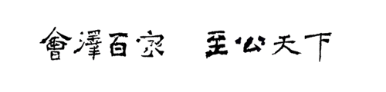
云南大学《 编程基础》课程
编程基础
罗 新
云南大学 地球科学学院
邮箱: xinluo_xin@ynu.edu.cn
地址：地球科学学院1327办公室

Slide 2
- 课程简介及考核

Slide 3
课程简介及考核
2. 课程简介
课程知识目标
能力目标
掌握Python编程基本数据类型、基础编程语法、以及能够利用Python编程进行常用数据处理。
掌握程序设计基本概念，程序设计思维、以及程序设计基本规范等。培养学生程序设计过程中独立分析问题、解决问题的能力。
思政目标
结合专业实践，激发学生对所学专业的自信心和培养科技报国的情怀。
Notes:
重点：2，4，6；难点：4，6，7

Slide 4
课程简介及考核
2. 课程简介
地理信息系统原理
（ArcGIS/QGIS）
开源GIS
（Python为主要语言）
GIS空间分析
（ArcGIS/QGIS）
微波遥感
（SNAP）
编程基础
C#程序设计
（面向对象编程）
空间数据挖掘
（Python为主要语言）
。。。
。。。
专业必修
专业选修
Notes:
重点：2，4，6；难点：4，6，7

Slide 5
课程简介及考核
3. 《编程基础》课程教学重难点及进度安排
课程章节 | 课时 | 主要学习内容
1. 计算机编程与开发环境 | 4 | 计算机原理与程序设计概述、python简介及开发环境配置
2. 变量与数据类型 | 4 | 变量命名与赋值、数据类型 、数据类型转换
3. 条件与循环 | 4 | 条件与循环概念、条件语句、循环结构与控制
4. 函数与模块化编程 | 6 | 函数、模块与包概念、python内置函数、标准库及第三方库
5. 文件操作与异常处理 | 4 | 网络数据获取及文件读写、异常处理
6. 面向对象编程 | 6 | 面向对象编程概念、类与对象、类继承
7. 并发编程 | 6 | 并发、并行、GIL（全局解释器锁）概念、多线程多进程编程
8. 综合实践 | 6 | Python编程综合实践
重点
难点
Notes:
重点：2，4，6；难点：4，6，7

Slide 6
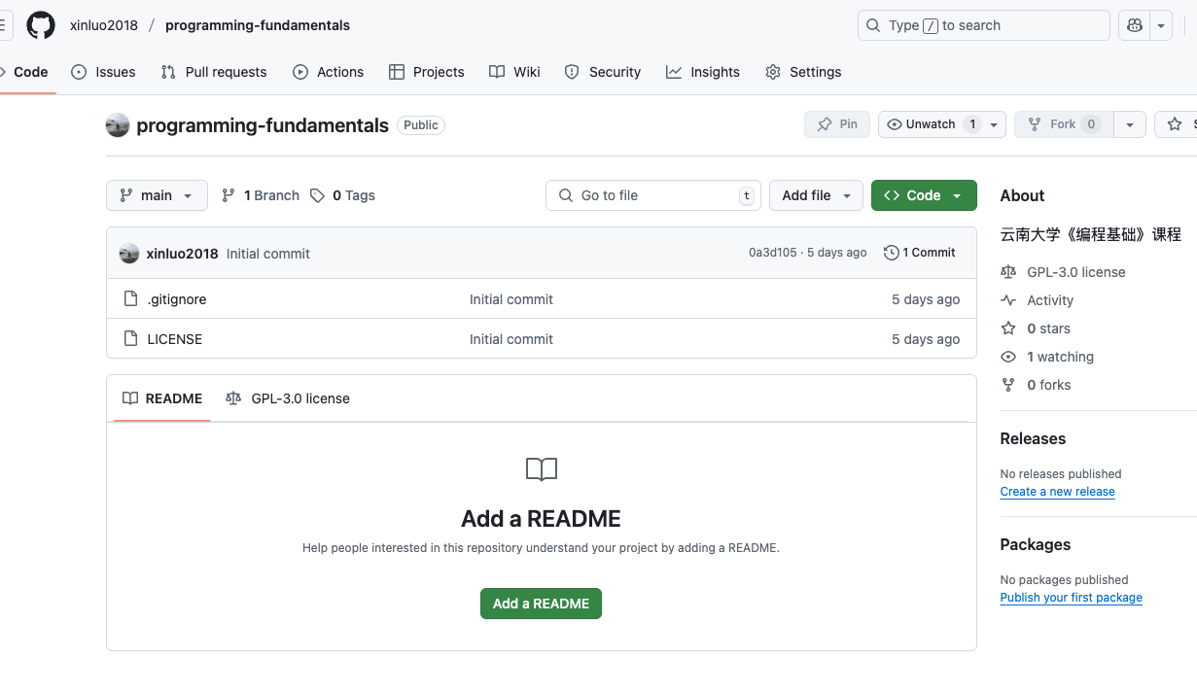
课程简介及考核
3. 教学方式
线下理论课（16学时）+实验课（20学时）
课程资料（文档和代码）将上传至Github开源托管平台，方便学生预习和复习
《编程基础》课程链接：https://github.com/xinluo2018/programming-fundamentals

Slide 7
课程简介及考核
4. 考核及成绩
组成 | 占比 | 说明
课堂表现 （个人） | 30% | 根据课程学习情况进行综合评分
编程实践 （至少3次） | 45% | 五次作业中选做三次完成，以技术报告形式提交。其中技术报告格式分为5分，内容分为10分。若提交作业超过三次，分数最高的三次作业计入最终成绩。
期中考试 | 20% | 期中考试（针对前四章内容）
期末考试 | 30% | 期末考试

Slide 8
云南大学《 编程基础》课程第一章
第一章 计算机编程与开发环境
罗 新
云南大学 地球科学学院
邮箱: xinluo_xin@ynu.edu.cn
地址：地球科学学院1327办公室

Slide 9
目录
一
计算机原理与程序设计概述
二
Python程序设计简介
三
Python编程环境配置

Slide 10
一、计算机原理与程序设计概述

Slide 11
一、计算机原理与程序设计概述
计算机核心组成
硬件层：
CPU：运算器、控制器、寄存器
内存（RAM）：临时存储程序与数据
硬盘：永久存储数据。
I/O设备 ：键盘、鼠标、网络接口、显示器。
Notes:
1. CPU、内存、硬盘计算机三大核心硬件。
2. 键盘、鼠标用于接收信息，相当于人的眼睛、耳朵；显示器用于输出信息，相当于人的嘴巴。
3. Ram：random access memory

Slide 12
一、计算机原理与程序设计概述
计算机核心组成
软件层：
操作系统：资源管理、进程调度。
应用程序

Slide 13
一、计算机原理与程序设计概述
计算机核心组成
二进制数据：
二进制数据是计算机中数据的基本形式。
二进制定义：是在数学和数字电路中以2为基数的记数系统，是以2为基数代表系统的二进位制。
数据编码：
整数：补码表示法 (8位补码范围：-128-127)
字符：ASCII码（A -> 65 -> 01000001）
Notes:
1.

Slide 14
一、计算机原理与程序设计概述
计算机运行
CPU如何执行指令：
取指：从内存读取指令；
解码：解析指令操作类型（如加法）；
执行：执行计算；
写回：结果保存到寄存器/内存。
指令示例：ADD R1 R2 （将寄存器中R1和R2的值相加）
Notes:
1.

Slide 15
一、计算机原理与程序设计概述
计算机运行
内存的作用：存储运行中的程序和数据
内存地址：每个存储单元的唯一编号（如0x0000-0xFFFF）
Notes:
1.

Slide 16
一、计算机原理与程序设计概述
计算机程序设计概述
程序设计语言层级：
机器语言：二进制指令（CPU直接执行）
汇编语言：
高级语言：Python、C、Java
程序编译过程：
词法分析 - > 语法分析 -> 代码生成
c语言示例：
a = b + c -> x86汇编 add eax，ebx
Notes:
1.

Slide 17
一、计算机原理与程序设计概述
计算机程序设计概述
变量与内存空间：
变量的本质：命名的内存空间（存储数据）
内存分配方式：
1. 静态分配：编译时确定（如全局变量）
2. 动态分配：运行时申请
内存错误：
越界访问：操作超出分配范围的内存；
内存泄露： 未释放不再使用的内存；
Notes:
1.

Slide 18
一、计算机原理与程序设计概述
计算机程序设计概述
算法与程序性能：
算法定义：解决问题的明确步骤
时间复杂度：执行时间随数据规模的增长趋势
空间复杂度：内存占用随数据规模的增长趋势
Notes:
1.

Slide 19
一、计算机原理与程序设计概述
计算机原理与程序设计联系
硬件配置影响程序运行效率：
缓存机制：代码局部性能优化；
多核CPU：并行编程（线程/进程）
Notes:
1.

Slide 20
二、Python程序设计简介

Slide 21

一、Python编程基础
1、Python编程语言简介
Python（英国发音：/ˈpaɪθən/；美国发音：/ˈpaɪθɑːn/），是一种广泛使用的解释型、高级的、和通用的编程语言。
Python是吉多·范罗苏姆于1980年代后期开始研发，于1991年首次发布的编程语言。
吉多·范罗苏姆
（摄于2006）
Notes:
解释型：对应编译型(需先将代码编译为机器码再运行)。通过解释器解释，直接执行代码（编译和运行是连续步骤）。
高级编程语言：高度封装的编程语言。以人类日常语言为基础，对人类具有较高可读性的编程语言。
通用：能够用于不同领域的编程语言。反例，ENVI-IDL编程语言
范罗苏姆头发茂盛。

Slide 22
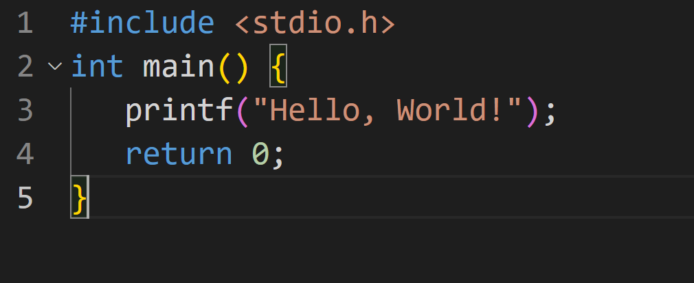
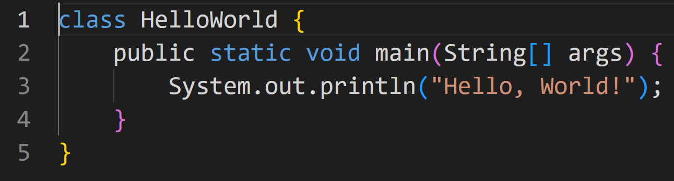
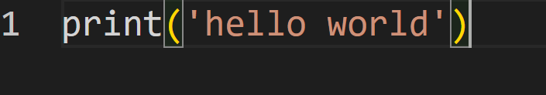
一、Python编程基础
1、Python编程语言简介
C语言
Python的设计哲学，强调代码的可读性和简洁的语法。相比于C语言或Java，Python让开发者能够用更少的代码表达想法。
JAVA
Python

Slide 23
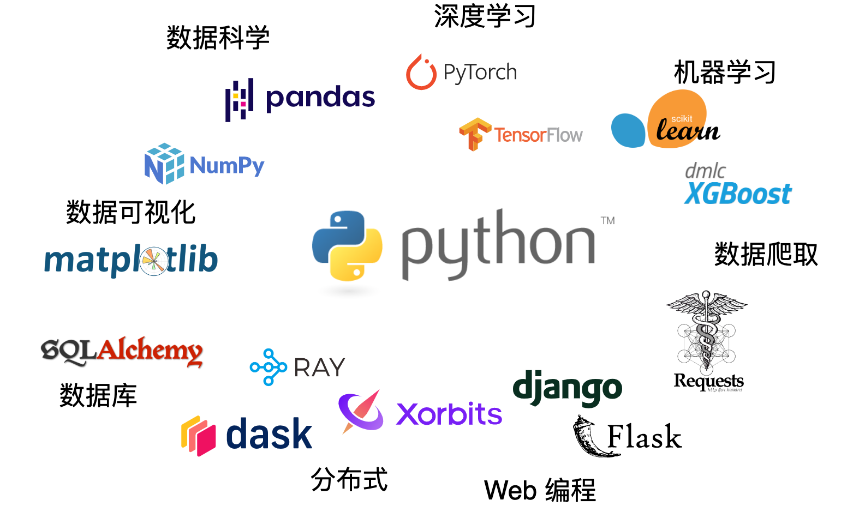
一、Python编程基础
1、Python编程语言简介
Python为什么流行?
Python强调代码的可读性和简洁的语法，对初学者友好。
2. 丰富的Python生态系统，包含众多第三方开源库。
3. 近年来机器学习、深度学习、人工智能技术的广泛应用。

Slide 24
一、Python简介
Python发行历史
1991年，发布第一版 Python编程语言，版本为0.9.0。
1994 年，发布Python 1.0；
2000年，发布Python 2.0；
2008年，发布Python 3.0；Python3.x不向后兼容Python2.x。
2020年，宣布停止更新对Python 2.x进行维护和更新，宣告Python2.x版本退出历史舞台。
… 2023年，发布Python 3.12版本。

Slide 25
三、Python编程环境配置

Slide 26
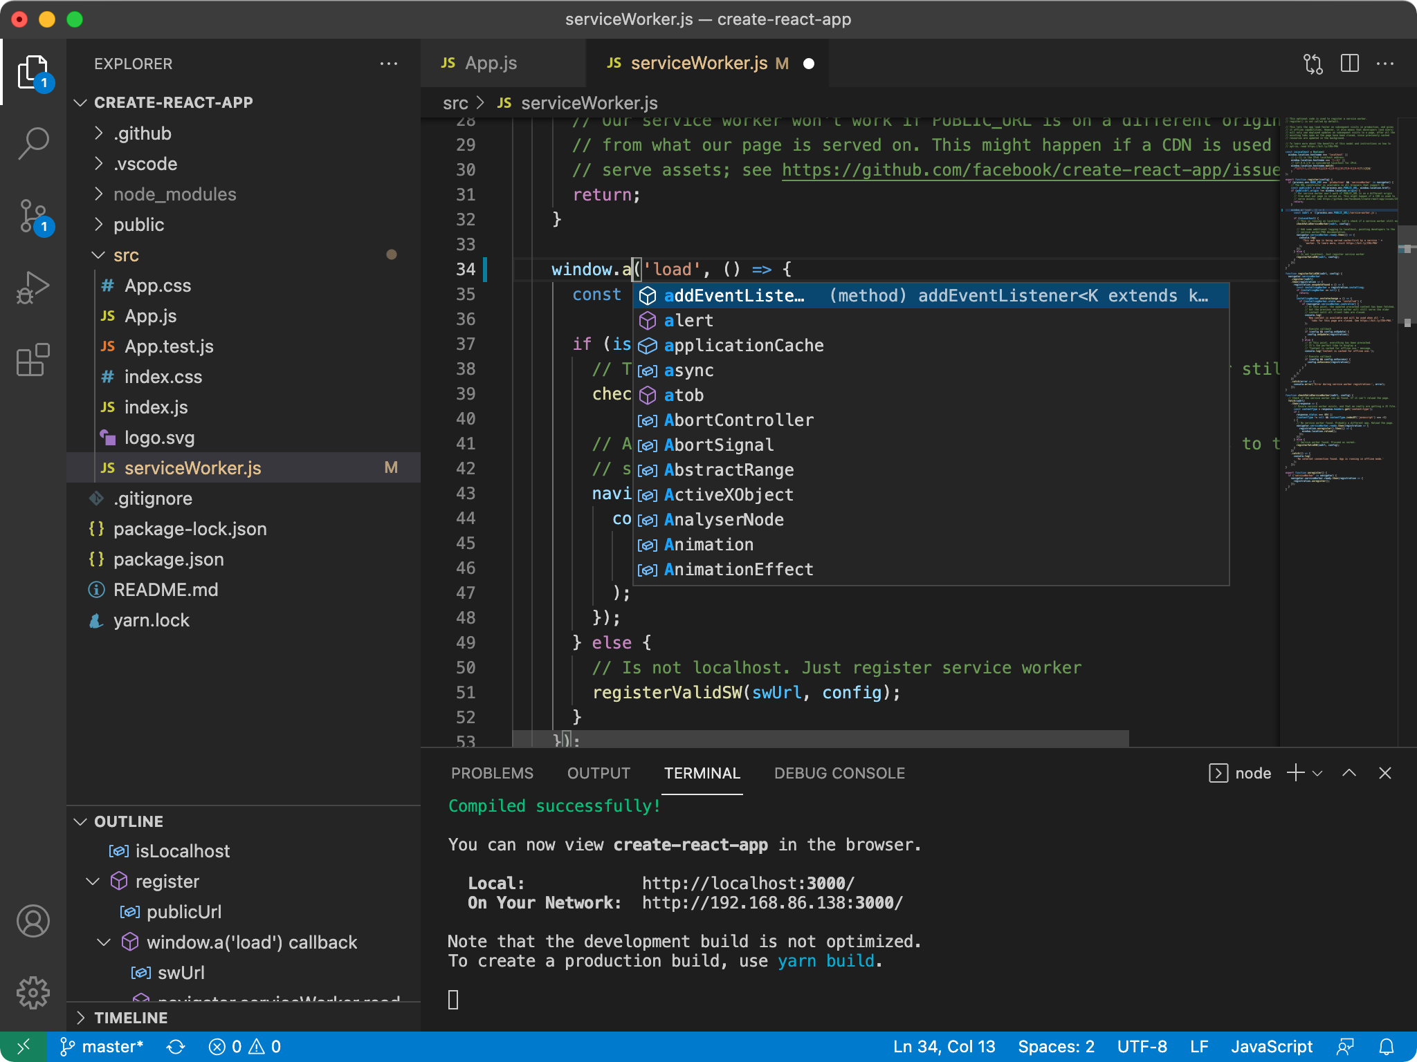
二、开源软件开发工具
1、代码编辑器VSCode。
VSCode (Visual Studio Code)是一款由微软开发且跨平台的开源代码编辑器。该软件支持语法高亮、代码自动补全、代码重构功能，并且内置了命令行工具和Git 版本控制系统。用户可以更改主题和键盘快捷方式实现个性化设置，也可以通过内置的扩展程序商店安装扩展以拓展软件功能。

Slide 27
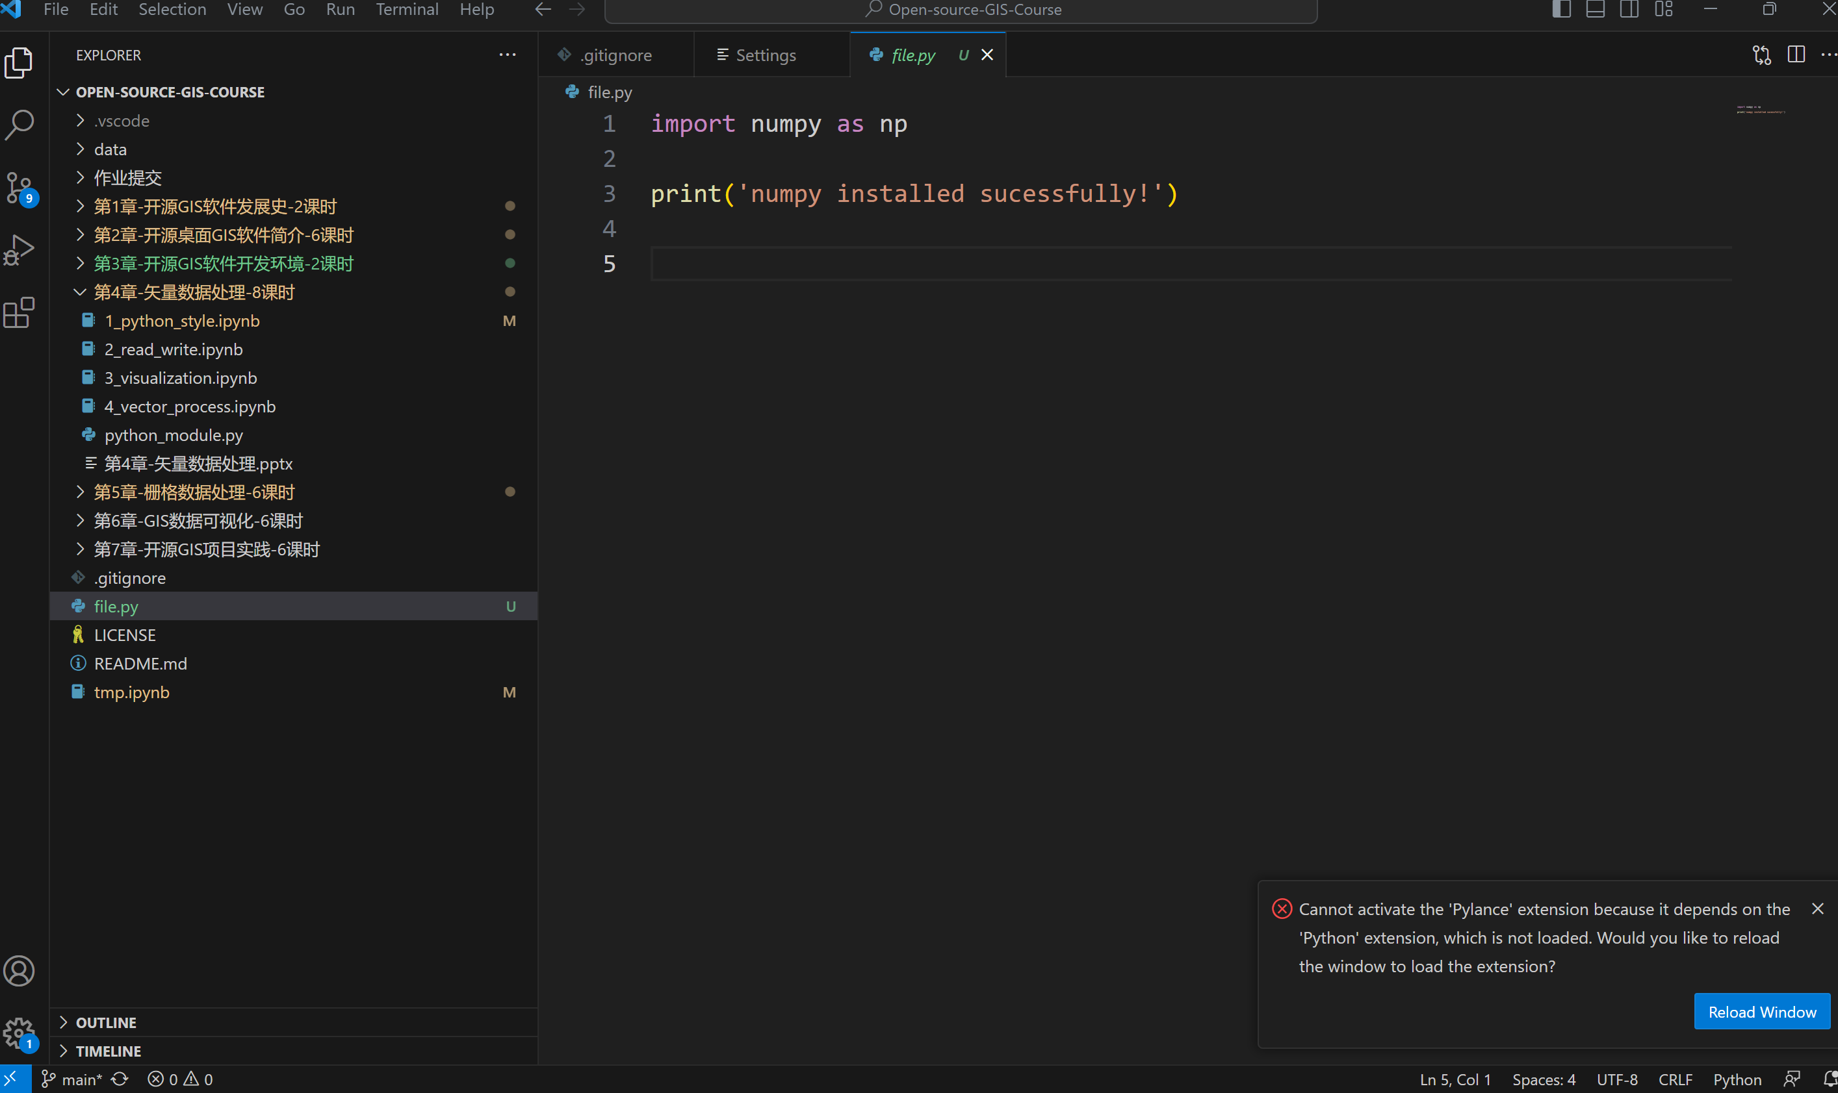
二、开源软件开发工具
1、代码编辑器VSCode。
插件库
插件报错提醒
软件更新提醒

Slide 28
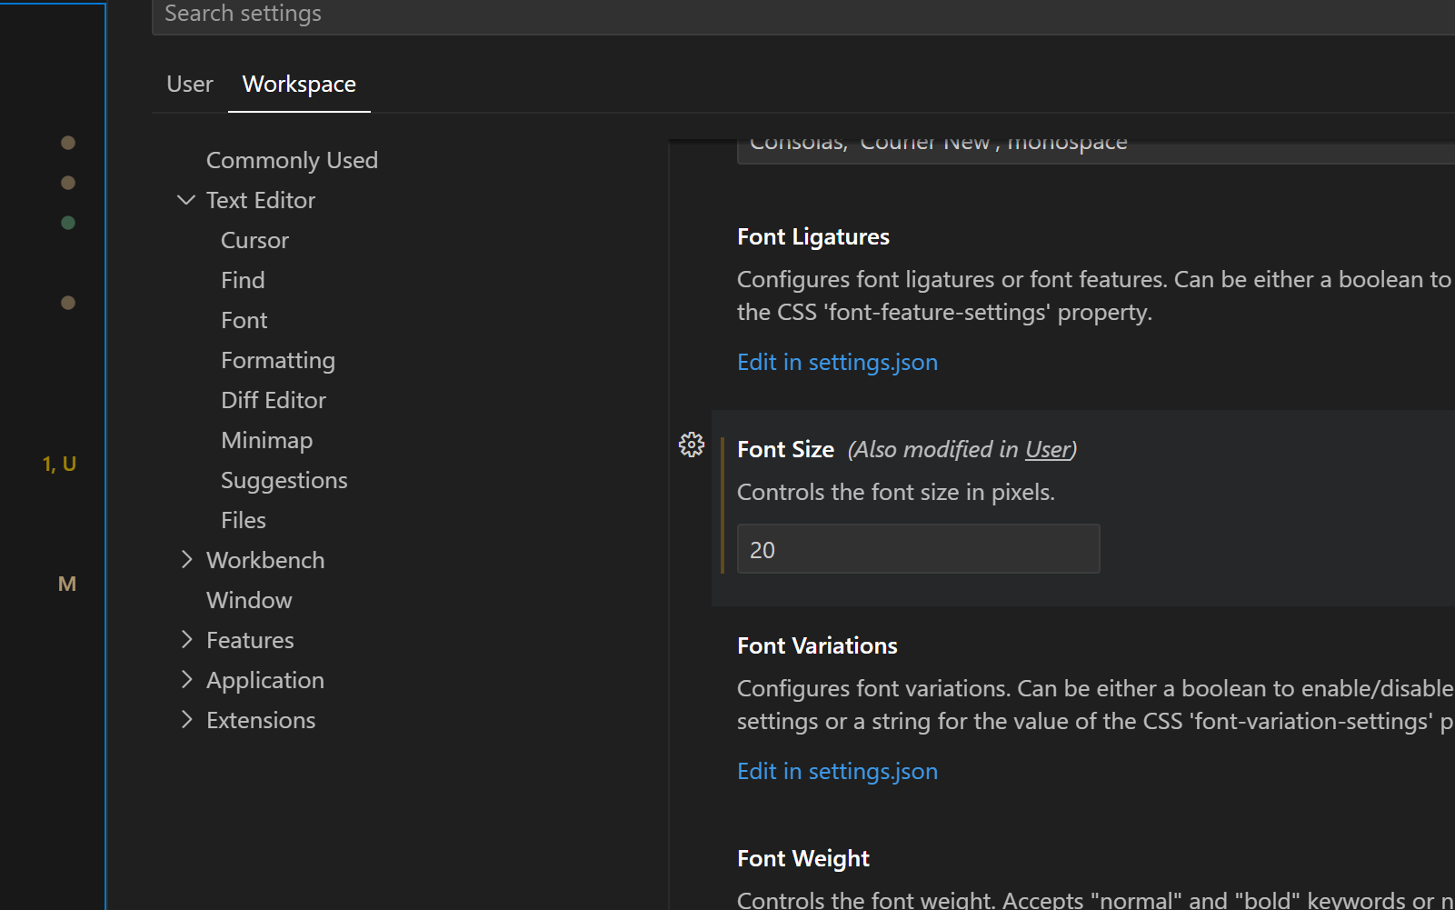
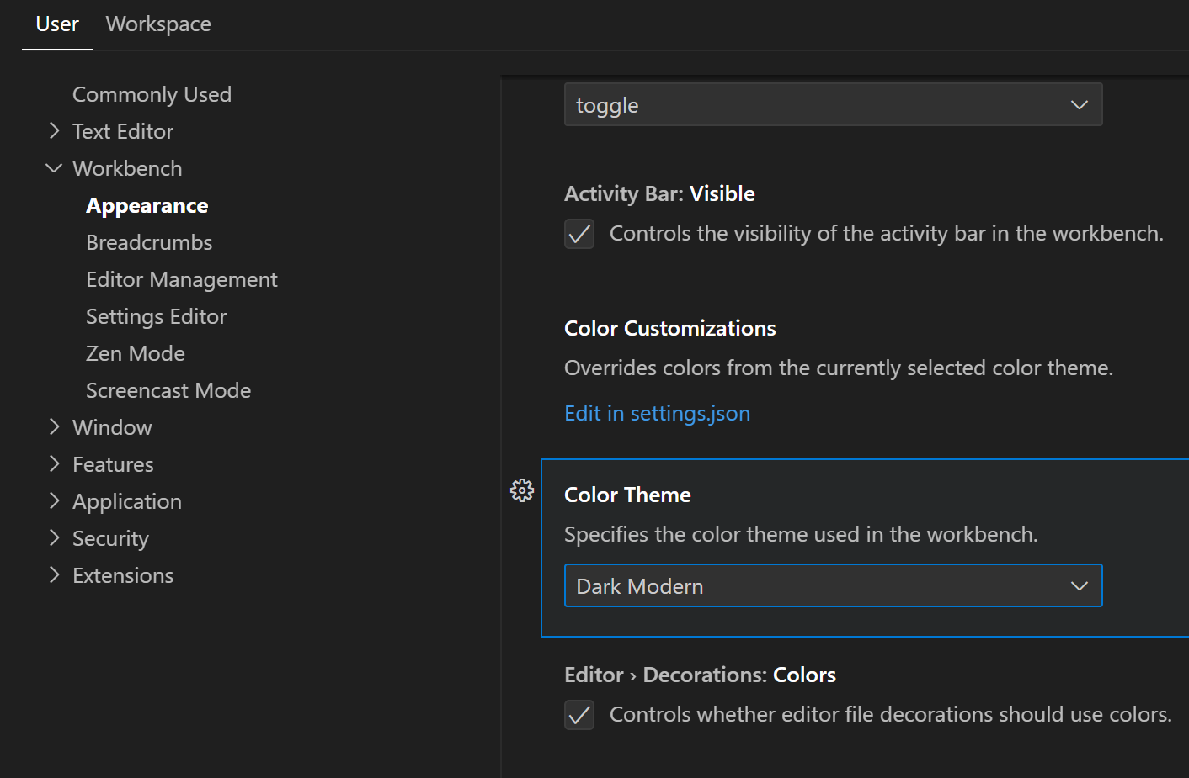
二、开源软件开发工具
1、代码编辑器VSCode。
代码字号
编辑器颜色
修改notebook文件根目录: User/Extensions/Jupyter/Notebook File Root.
${fileDirname} -> ${workspaceFolder}

Slide 29
三、基于Python的开源软件开发环境配置
1、Python开发环境概念
1）开发环境顾名思义是指程序员在编写代码时所使用的环境。配置开发环境目的在于最大程度提高程序员的开发效率。
2） Python开发环境一般包括1）电脑操作系统； 3）代码编辑器； 2）Python解释器；4）Python第三方软件包。
3） Python第三方软件包管理可用python内置的pip工具。

Slide 30
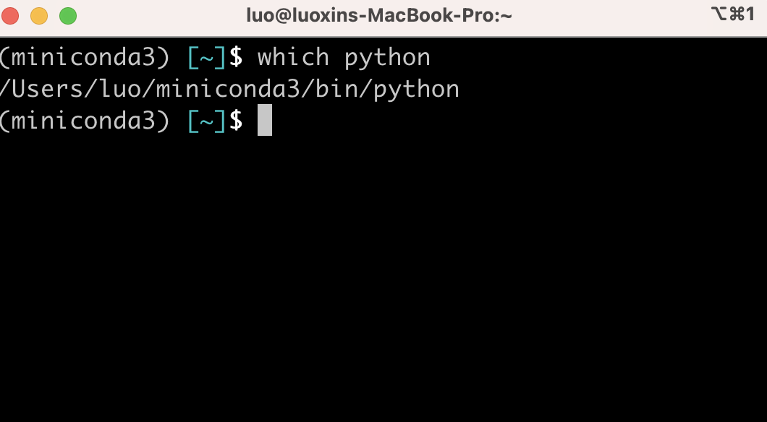
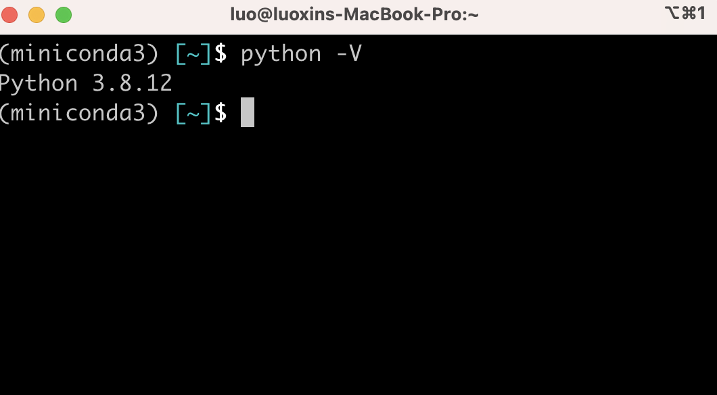
三、基于Python的开源软件开发环境配置
1、Python开发环境概念
1) 查看python路径命令：which python
2）python版本查看命令：python -V
思考：当我们电脑上有不同版本的python时，如果修改运行时的python版本。

Slide 31
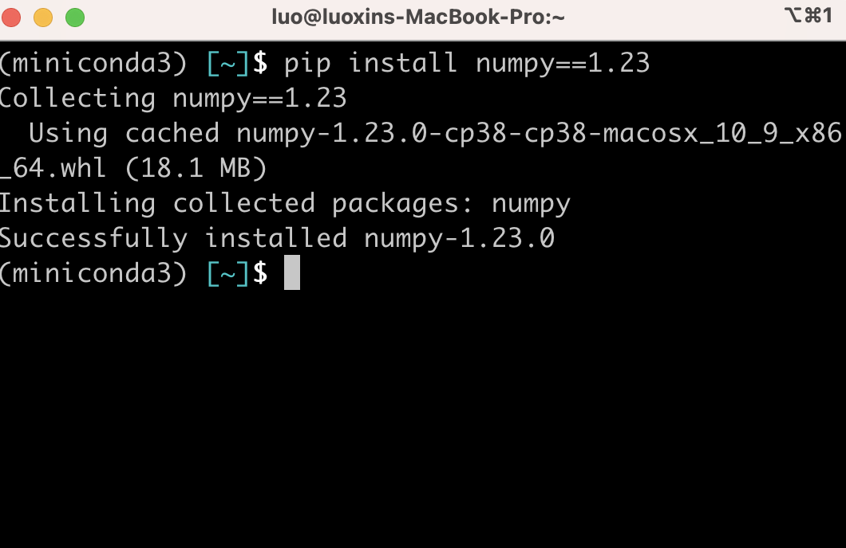
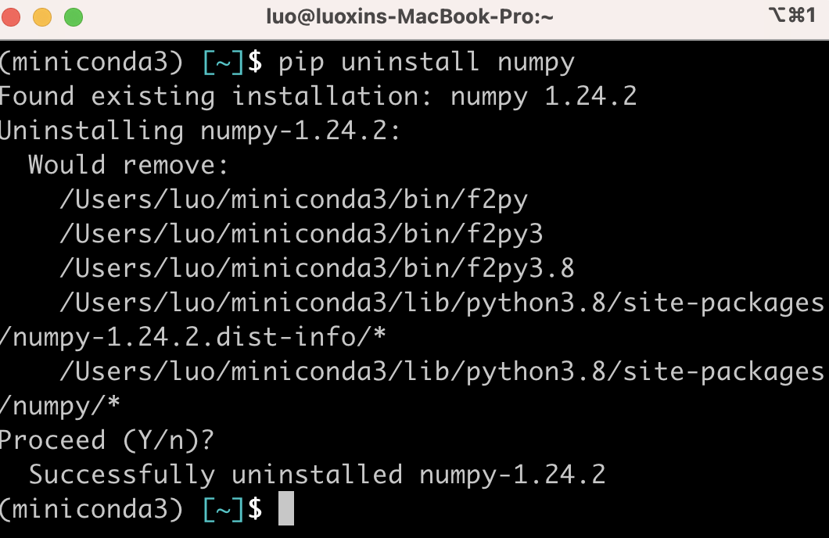
三、基于Python的开源软件开发环境配置
1、Python开发环境概念
3）pip安装命令（以安装numpy为例）：pip install numpy
4）pip卸载命令（以卸载numpy为例）：pip uninstall numpy

Slide 32
三、基于Python的开源软件开发环境配置
2、Python第三方软件包
Anaconda简介：是一个广泛应用于计算科学（数据科学、机器学习、大数据处理和预测分析）的开源Python发行版本。Anaconda致力于简化软件包管理系统和部署。
Anaconda特点：
内置python，高度集成python数据科学生态；
拥有强大的包管理工具Conda；
可用超过1400个python数据科学库.

Slide 33
三、基于Python的开源软件开发环境配置
1、Python开发环境概念
1）miniconda 安装
进入miniconda官网，找到对应系统的miniconda最新版本安装包。
Windows系统安装：鼠标左键双击安装包文件。
Mac系统安装：bash Miniconda3-latest-MacOSX-x86_64.sh
Linux系统安装：bash Miniconda3-latest-Linux-x86_64.sh
安装后，查看conda版本命令：conda –V
进入conda环境命令：conda activate

Slide 34
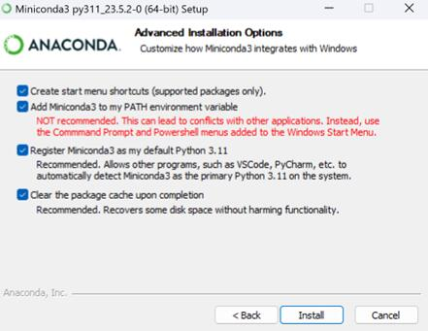
三、基于Python的开源软件开发环境配置
1、Python开发环境概念
1）miniconda 安装

Slide 35
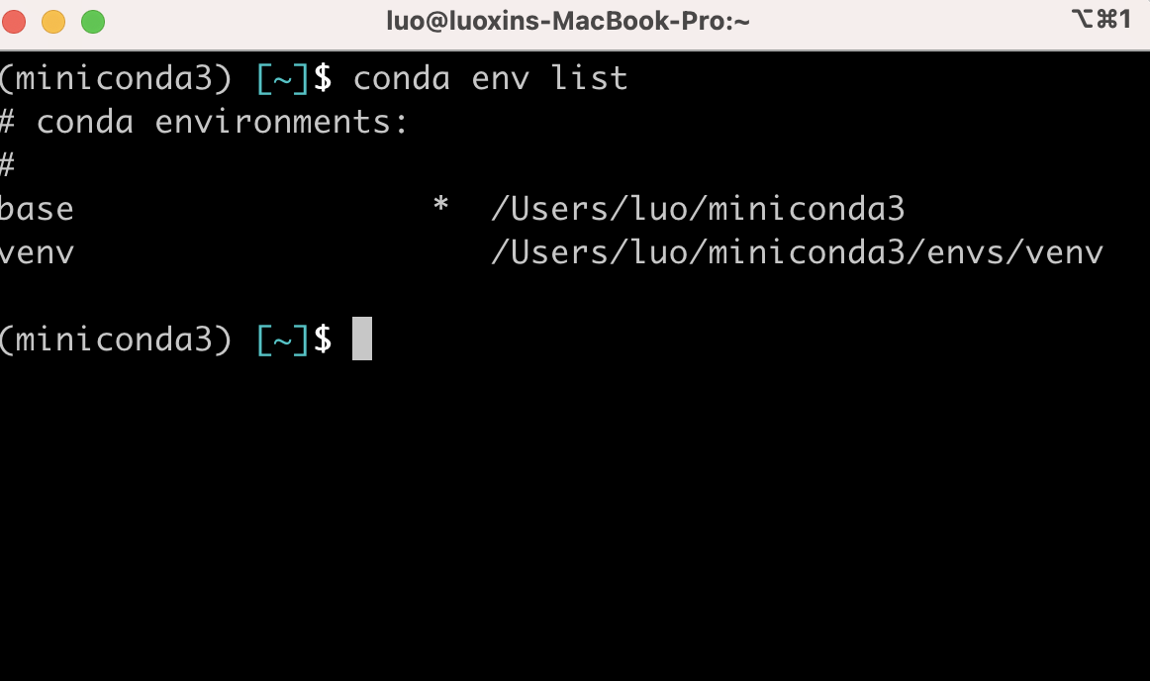
三、基于Python的开源软件开发环境配置
1、Python开发环境概念
2）利用conda创建虚拟环境
当需要同时开发多个项目，而不同项目所需开发环境不同，就需要分别创建不同的虚拟环境。
查看虚拟环境信息命令：conda env list

Slide 36
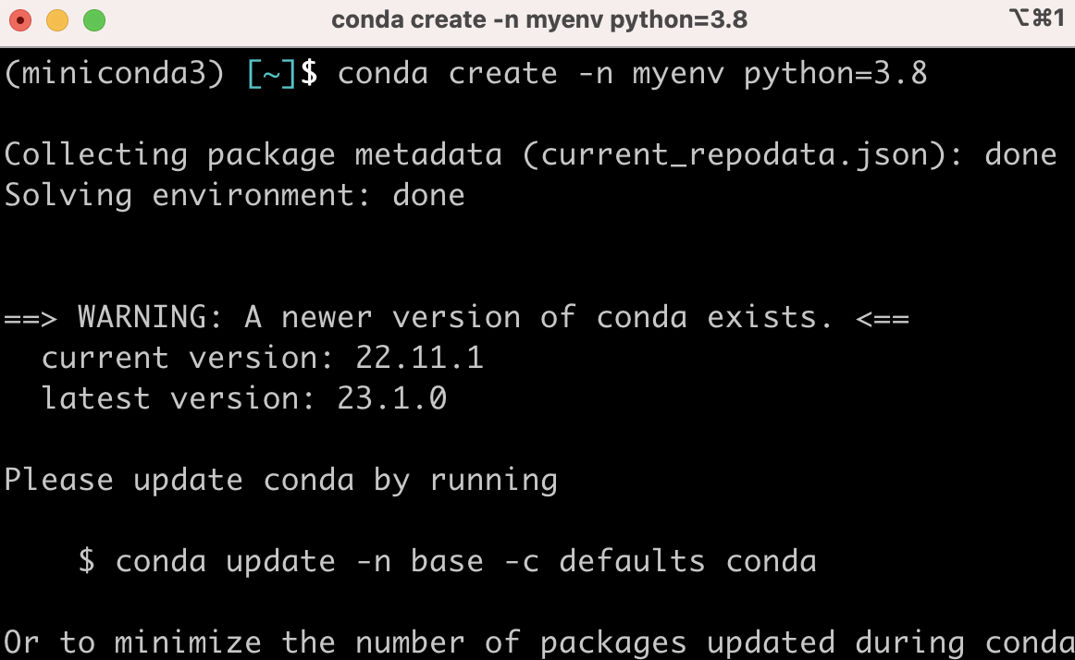
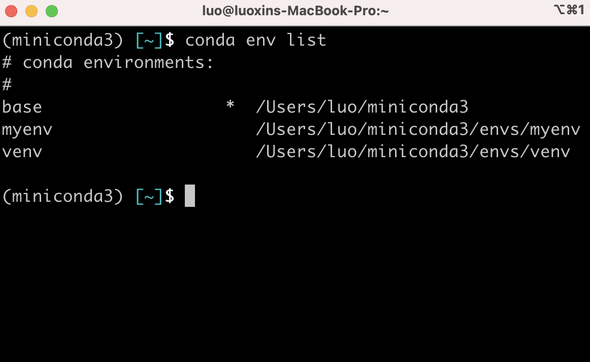
三、基于Python的开源软件开发环境配置
1、Python开发环境概念
2）利用conda创建虚拟环境
当需要同时开发多个项目，而不同项目所需开发环境不同，就需要分别创建不同的虚拟环境。
创建名为myenv，python版本为3.9的虚拟环境命令：
conda create -n myenv python=3.9
查看虚拟环境信息

Slide 37
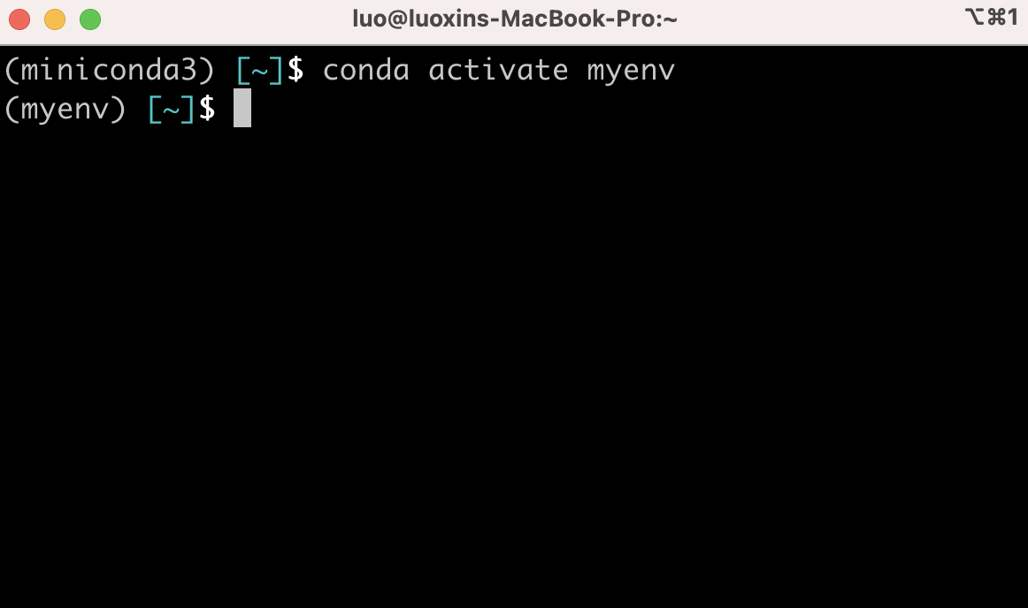
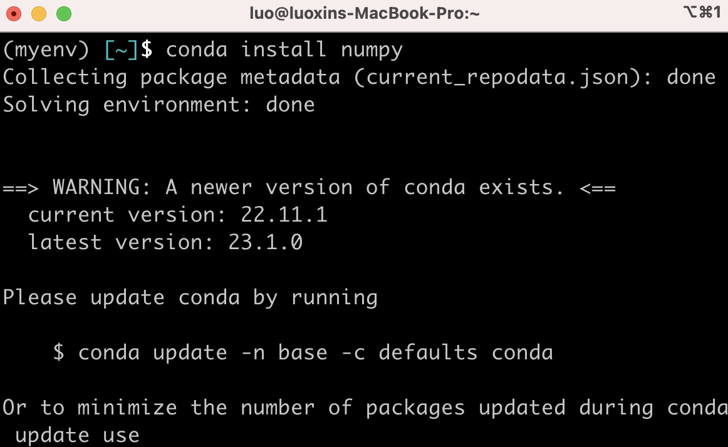
三、基于Python的开源软件开发环境配置
1、Python开发环境概念
2）利用conda创建虚拟环境
当需要同时开发多个项目，而不同项目所需开发环境不同，就需要分别创建不同的虚拟环境。
进入myenv环境：conda activate myenv
在myenv环境中安装numpy：conda install numpy

Slide 38
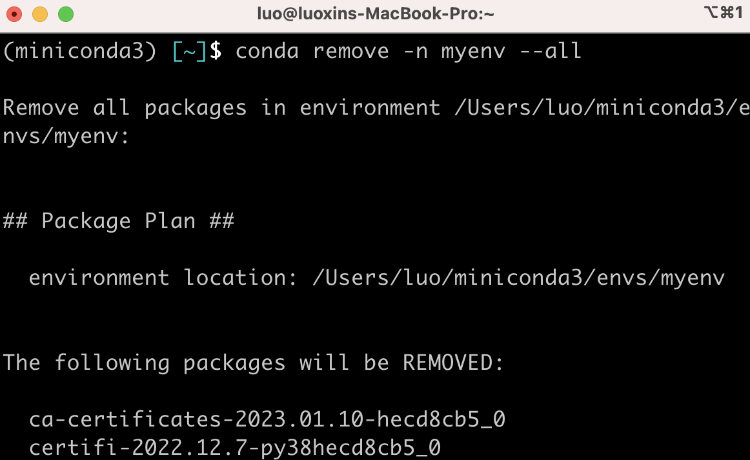
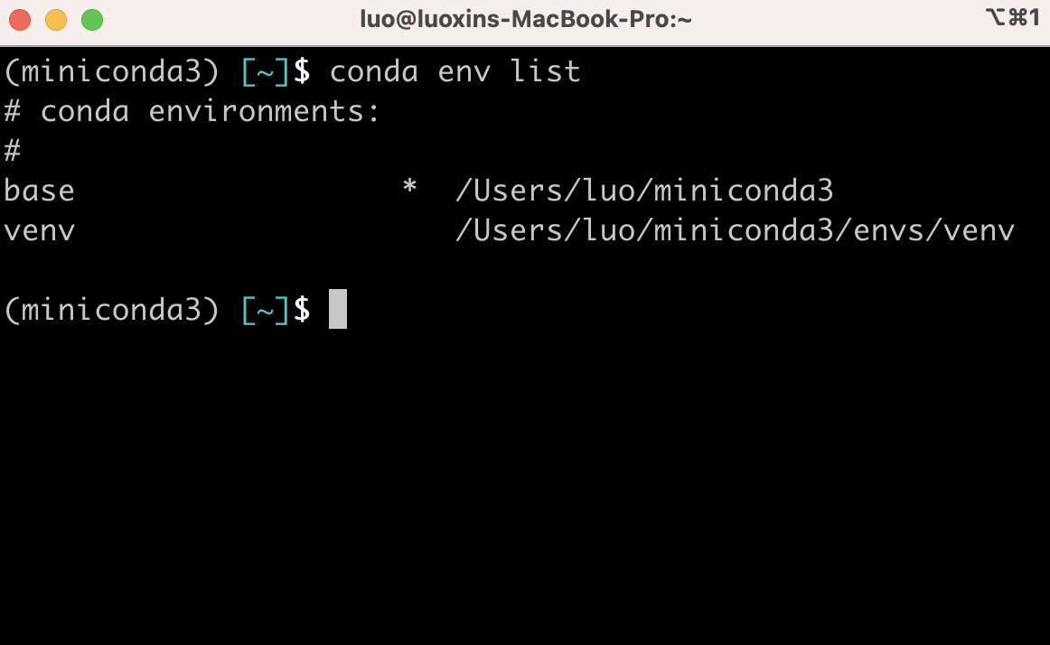
三、基于Python的开源软件开发环境配置
1、Python开发环境概念
2）利用conda创建虚拟环境
当需要同时开发多个项目，而不同项目所需开发环境不同，就需要分别创建不同的虚拟环境。
退出myenv环境：conda deactivate
删除myenv环境：conda remove -n myenv –all
查看虚拟环境信息

Slide 39
二、开源桌面GIS软件软件简介
课后练习
练习利用miniconda开源软件管理包进行python开发环境配置。

Slide 40
三、Python开发环境配置
第一次选做作业
题目：配置Python开发环境
作业内容及要求：
（1）安装miniconda软件。
（2）利用miniconda创建名为“my-env”的Python开发环境。
（3）在开发环境中安装pandas、matplotlib第三方库。
作业提交：实验文档，以markdown格式提交，要求格式规范、内容准确且实验细节充分。作业文件大小总结不超过1M。
难度：2星
截止日期：2025年10月10日

